Slide 1

муниципальное дошкольное образовательное учреждение
«Центр развития ребёнка –детский сад №4» городского округа Электросталь Московской области
ПРОЕКТ
«КАК ПРИРУЧИТЬ ЗДОРОВЬЕ»
взаимодействие детского сада и семьи
по формированию
здорового образа жизни дошкольников
Автор : воспитатель
Красова Ольга Александровна

Slide 2

«Я не боюсь ещё и ещё раз повторять:
забота о здоровье – это важнейший труд воспитателя.
От жизнерадостности, бодрости детей зависит их духовная жизнь, мировоззрение, умственное развитие, прочность знаний, вера в свои силы».
В.А. Сухомлинский

Slide 3

Аннотация проекта:
Основу проекта составляет
совместная деятельность детей, родителей, педагогов,
направленная на сохранения и укрепление здоровья детей дошкольного возраста.

Slide 4

Проблема:
Отсутствие устойчивой мотивации здорового образа жизни и реализации собственной модели здоровьесбережения у детей дошкольного возраста.

Slide 5
Информационная карта проекта
Тип проекта: практико-ориентированный.
Вид проекта: групповой.
Продолжительность проекта: долгосрочный
Срок реализации проекта: 9 месяцев
Возраст детей: 4-5 лет (средний дошкольный)

Slide 6
Участники
проекта
Родители
Педагоги
Дети

Slide 7

Актуальность
☼ Сохранение и укрепление здоровья детей – гарант благополучия общества.
☼ Состояние здоровья детей является чутким барометром
социально-
экономического
развития страны.

Slide 8


Факторы, влияющие на уровень здоровья детей
Образ жизни семьи
Наследственность
Плохая экология
Неправильное питание
Вредные привычки
Недостаточное пребывание на воздухе
Гиподинамия

Slide 9
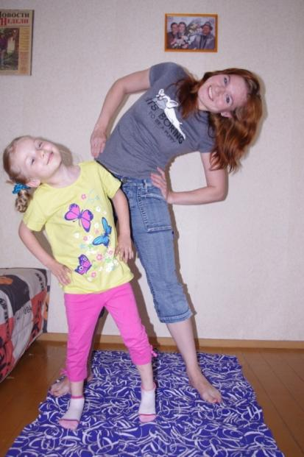
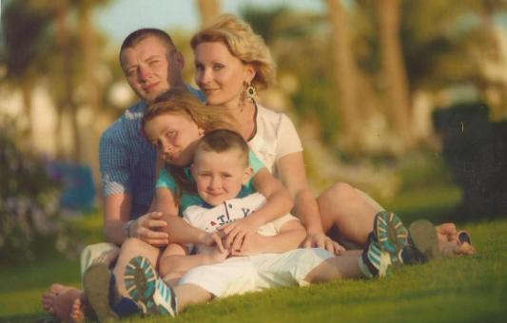
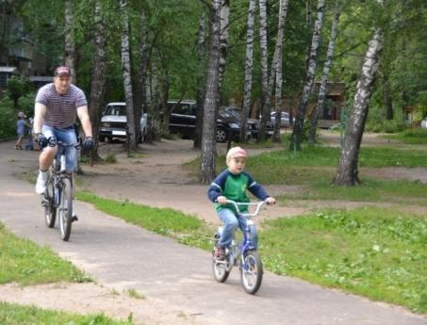
Основы здоровья закладываются в семье.
Родители – главные образцы для ребёнка в формировании здорового образа жизни.

Slide 10

Цель проекта:
Разработка системы приобщения участников педагогического процесса (дети-педагоги-родители) к здоровому образу жизни и осуществление её в условиях дошкольного учреждения.

Slide 11

Задачи проекта:
☻Воспитание ценностного отношения к здоровому образу жизни через взаимодействие с семьями воспитанников с использованием здоровьесберегающих технологий;
☻ Повышение компетентности родителей в вопросах укрепления и сохранения физического и психического здоровья дошкольников;
☻ Оказание положительного влияния на эмоциональное и физическое развитие воспитанников посредствам организации совместной деятельности родителей с детьми;
☻ Обучение родителей формам и методам по физическому воспитанию детей в совместной деятельности;
☻ Формирование навыков рационального питания и закаливания в семье.

Slide 12

Гипотеза:
У детей дошкольного возраста
возможно качественно повысить
представления о культуре здоровья
и здоровом образе жизни при соблюдении
ряда организационно-педагогических условий:
☼ реализации выстроенной системы педагогической работы по приобщению детей и их родителей к здоровому образу жизни с опорой на разнообразные методы и приёмы;
☼ включения материала по здоровому образу жизни в разные организационные формы: занятия познавательного цикла; организацию дней здоровья; детско-родительские и спортивные праздники, развлечения, эстафеты, прогулки;
☼ активного включения родителей в работу по сохранению и укреплению здоровья детей: выполнение рекомендаций воспитателя по посещению детьми спортивных секции;
 просвещение средствами папок-передвижек «Здоровый образ жизни»,
«Спорт в нашей семье»;
участие родителей и детей в совместных физкультурных занятиях,
в конкурсах «Папа, мама, я – спортивная семья», «Спортивный марафон» и т.п.;
 оказание родительской помощи в оснащении и пополнении оборудования
физкультурных уголков.

Slide 13


Объект исследования:
Система педагогической работы по повышению культуры здоровья детей дошкольного возраста
Предмет исследования
Организационно-педагогические условия совместной деятельности детского сада и родителей по формированию здорового образа жизни дошкольников

Slide 14

Ожидаемые
результаты
☼ Повышение заинтересованности
родителей в укреплении здоровья
дошкольника.
☼ Формирование желания у детей и их родителей заботиться о сохранении своего здоровья; знакомство с правилами здорового образа жизни, личной гигиены, гигиены здоровья, рациональной двигательной активности.
☼ Применение сформированных у детей необходимых знаний, навыков и умений по укреплению собственного здоровья на практике.
☼ Установление партнёрских отношений с семьями воспитанников.
☼ Повышение активности родителей в образовательном процессе, в укреплении здоровья детей и их физического совершенствования.

Slide 15
Этапы
и сроки реализации проекта
Организационно-подготовительный (сентябрь-октябрь)
Основной (ноябрь-март)
Контрольно- оценочный(апрель-май)
Презентация проекта (май)
Прогностический

Slide 16
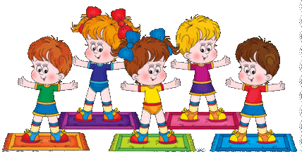
I. Организационно-подготовительный этап
Цели:
☼ активизировать интерес детей к здоровью человека и своему собственному;
☼ привлечь родителей к совместной работе с дошкольным учреждением по воспитанию культуры здоровья у дошкольников.

Slide 17

II. Основной этап
Цели:
☼ активное участие детей и родителей во всех спортивно-оздоровительных мероприятиях ДОУ;
☼ снижение заболеваемости в группе;
☼ повышение качества образования в вопросах культуры здоровья.

Slide 18

Формы работы
с детьми
Опытно-иследовательская деятельность
Экскурсии
Совместная деятельность
(педагоги-дети-родители)
Беседы
Чтение
Дидактические и развивающие игры и упражнения
Подвижные игры
Сюжетно-ролевые (творческие) игры
Продуктивная деятельность
Экскурсии
Совместная физкультурная деятельность «Гимнастика вдвоём»
Совместная продуктивная деятельность (семейный герб здоровья, поделка «мой режим дня»,) коллаж «Правила гигиены»)
Формы работы
с родителями
Анкетирование
Беседы
Консультации
Наглядная информация
Родительские собрания
Открытые просмотры организованной детской деятельности (утренняя гимнастика, режимные моменты, закаливание, НОД и т.д.)
Мини-библиотека на тему: «Здоровье»
Совместные спортивно-развлекательные мероприятия

Slide 19
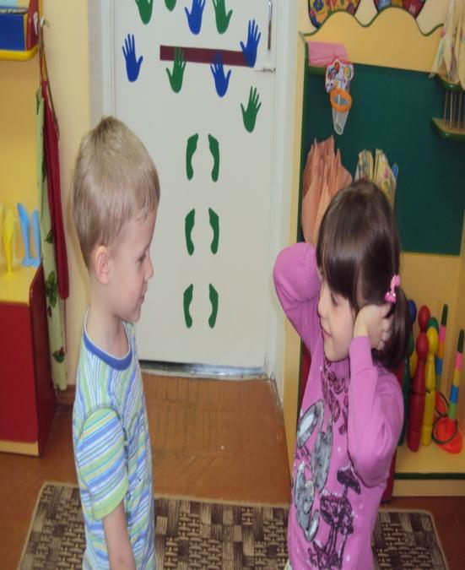
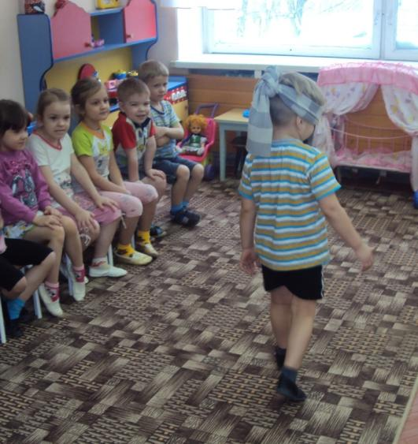
Опытно- исследовательская деятельность

Slide 20
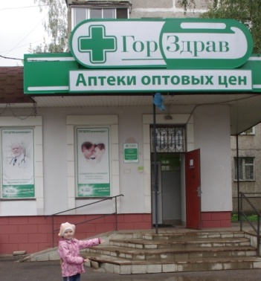
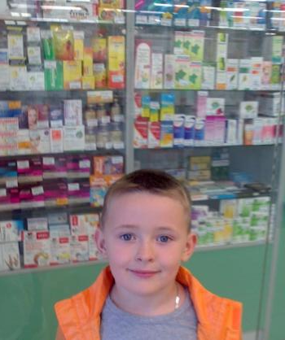
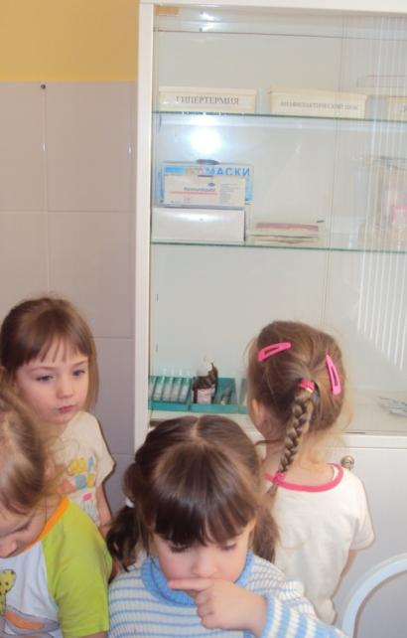
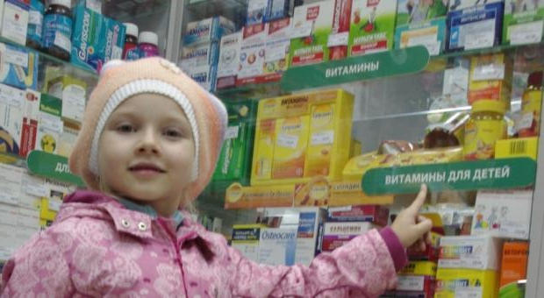
Экскурсии

Slide 21
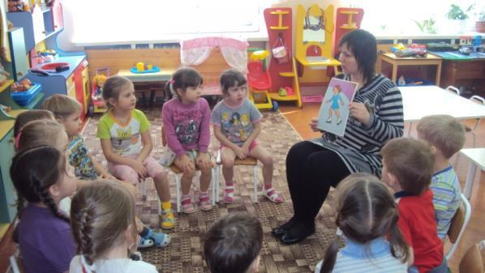
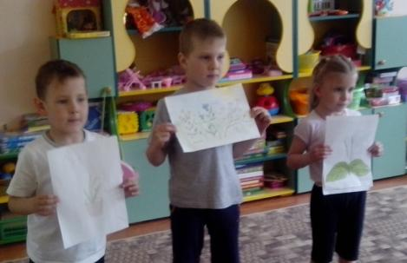
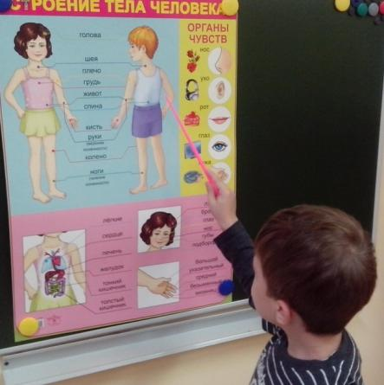
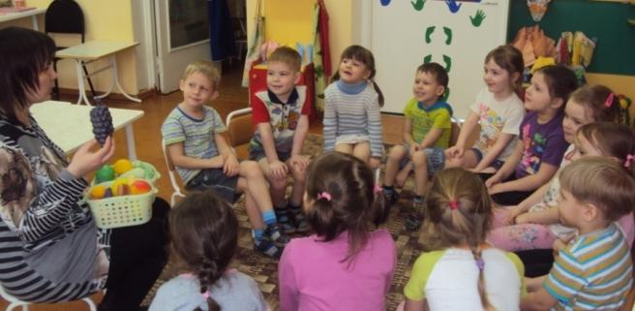
Беседы

Slide 22
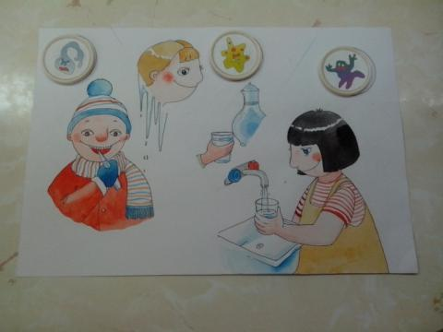
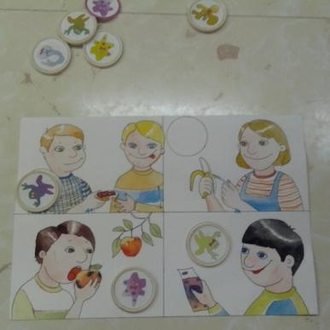
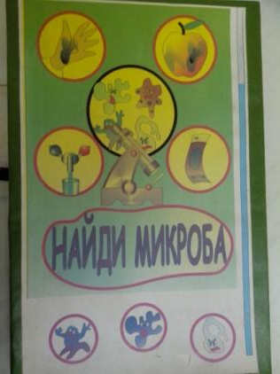
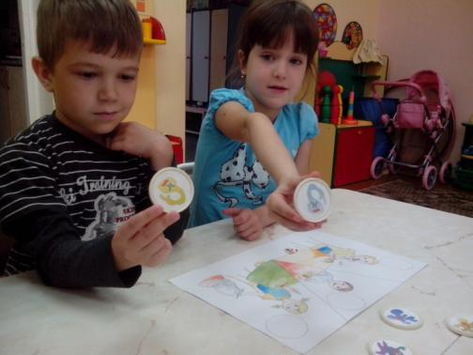
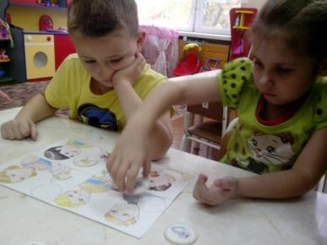
Дидактические и развивающие игры
и упражнения

Slide 23
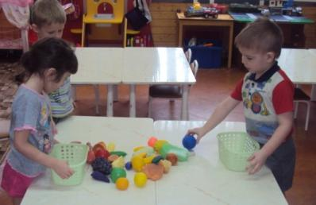
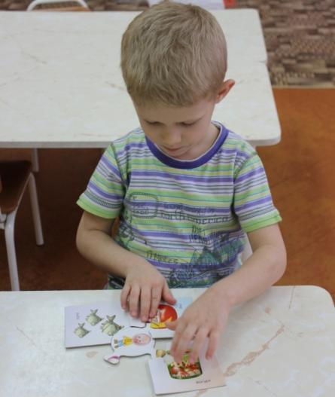
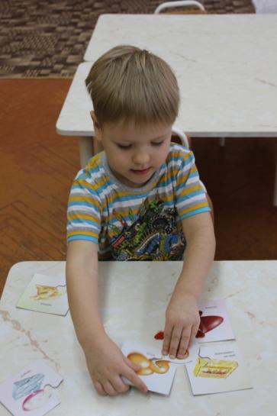

Дидактические и развивающие игры
и упражнения

Slide 24
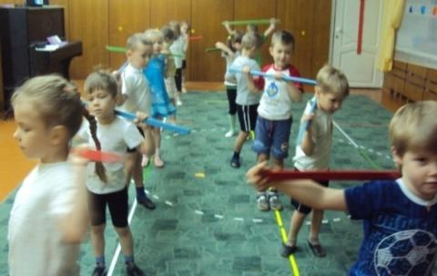
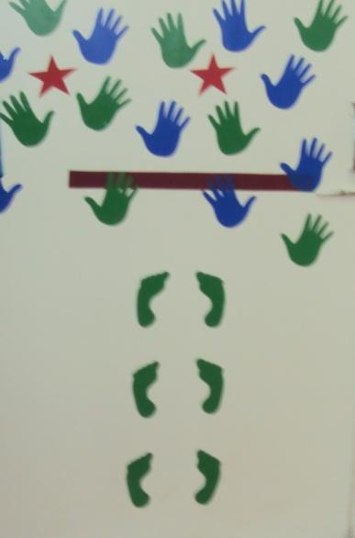
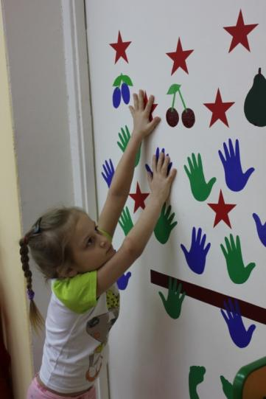
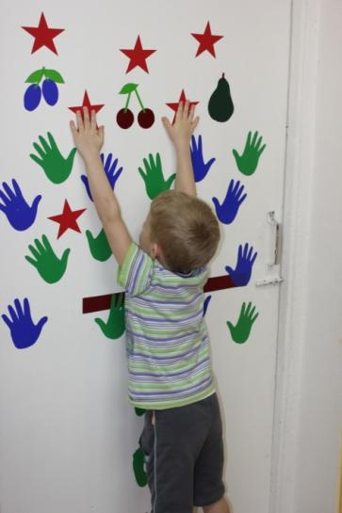
Дидактические и развивающие игры
и упражнения

Slide 25
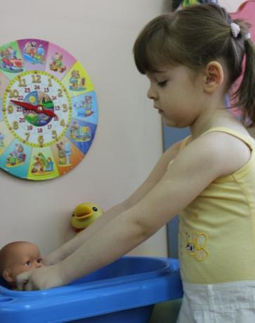
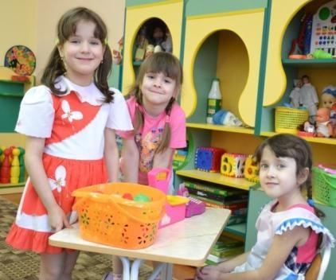
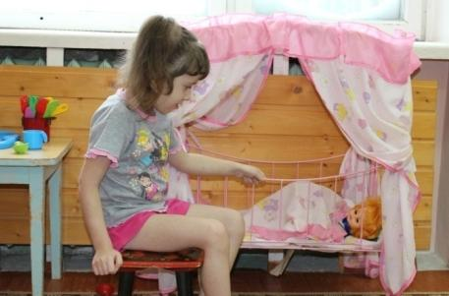
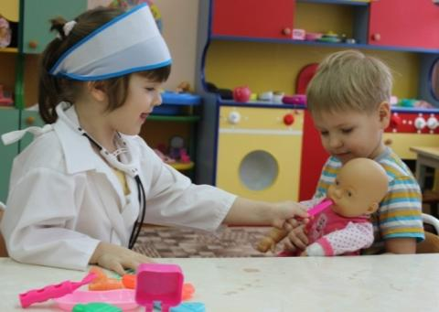
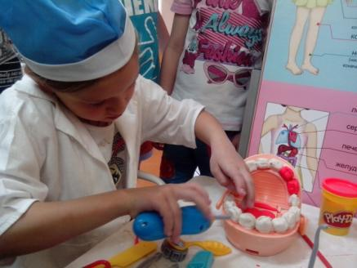
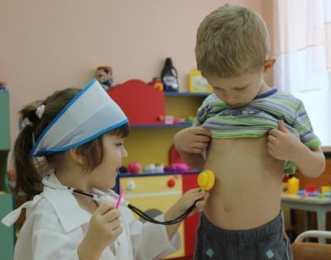
Сюжетно-ролевые (творческие) игры

Slide 26

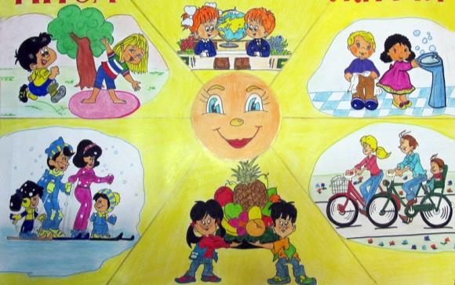


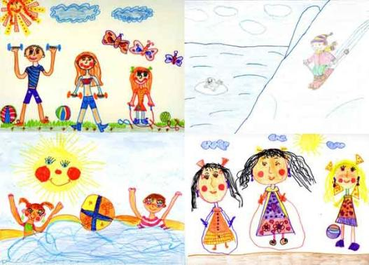
Продуктивная деятельность

Slide 27
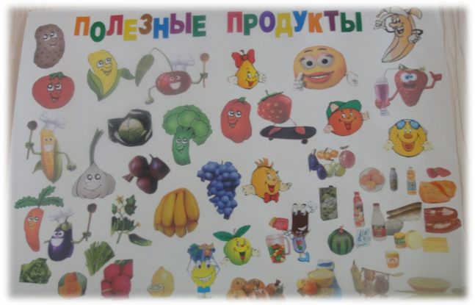
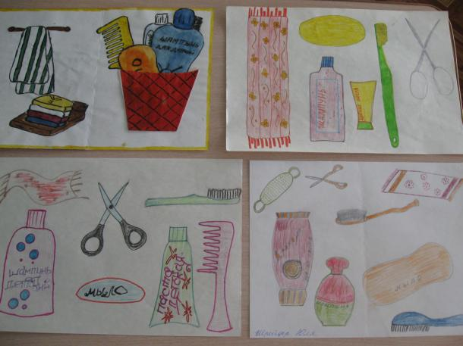
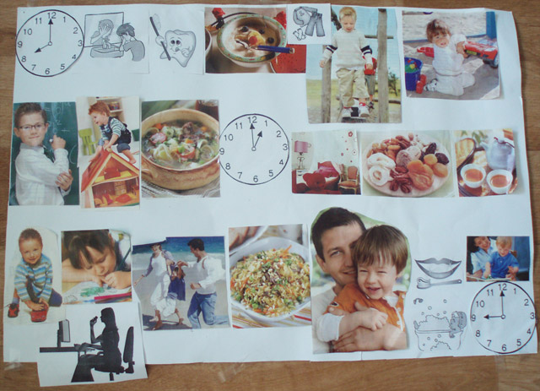
Продуктивная деятельность

Slide 28
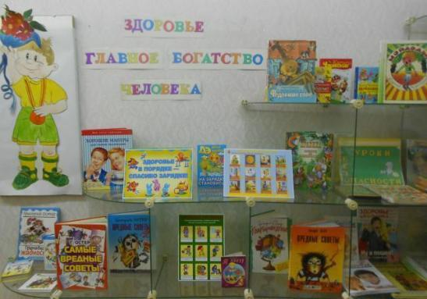
анкетирование
БЕСЕДЫ
КОНСУЛЬТАЦИИ
РОДИТЕЛЬСКИЕ СОБРАНИЯ
ОТКРЫТЫЕ
ПРОСМОТРЫ
Формы работы с родителями
НАГЛЯДНАЯ ИНФОРМАЦИЯ
МИНИ БИБЛИОТЕКА

Slide 29
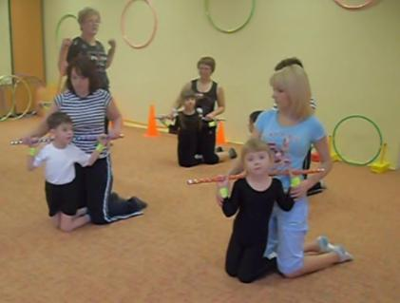
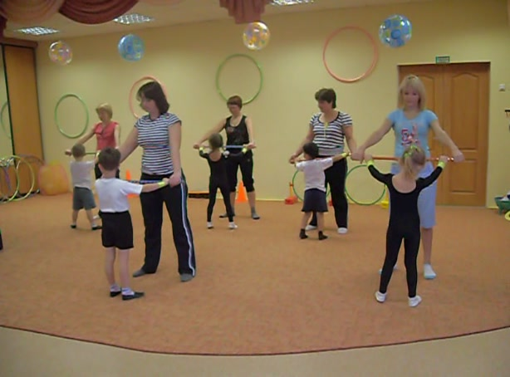
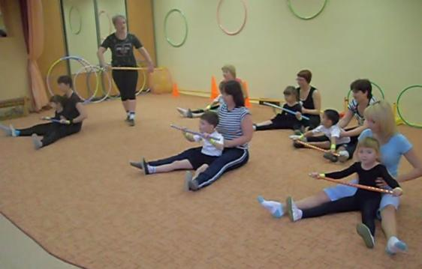
Совместная деятельность

Slide 30
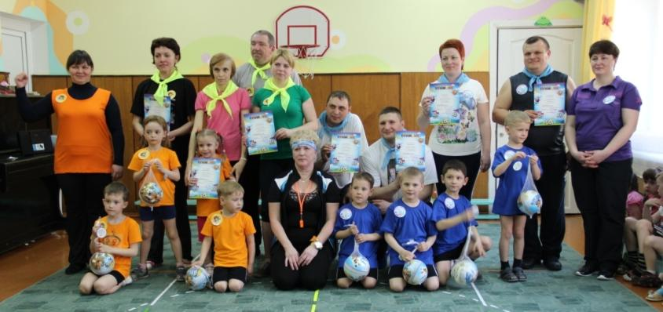
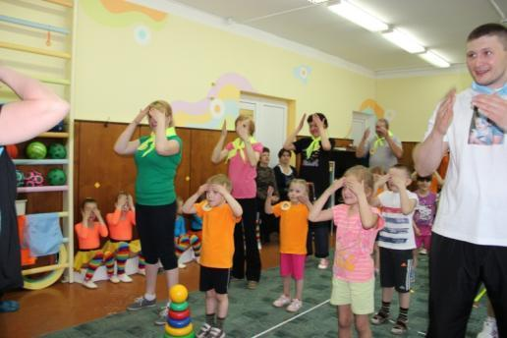
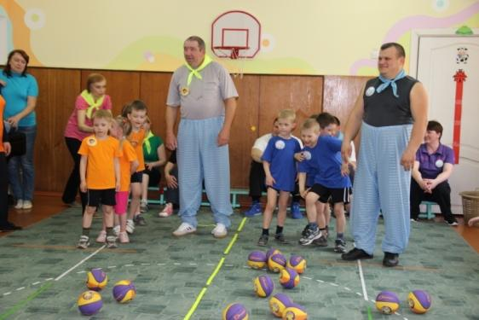
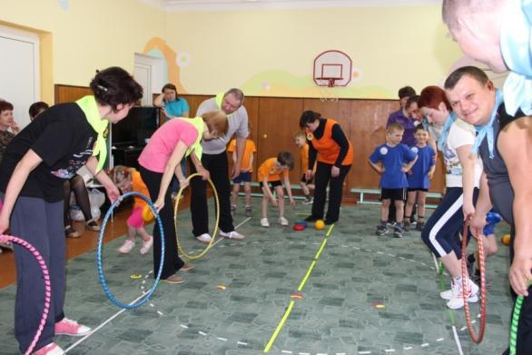
Совместная деятельность

Slide 31
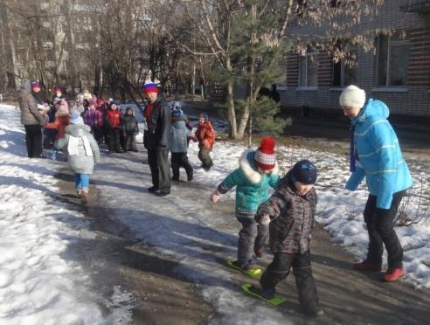
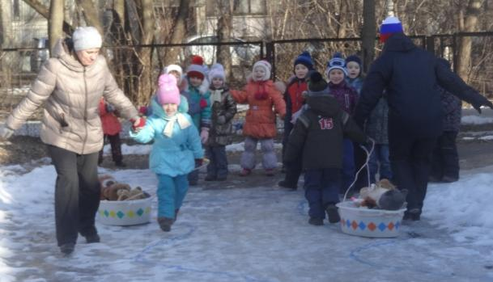
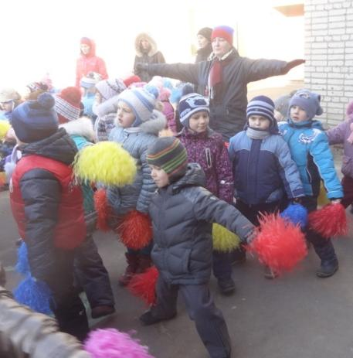
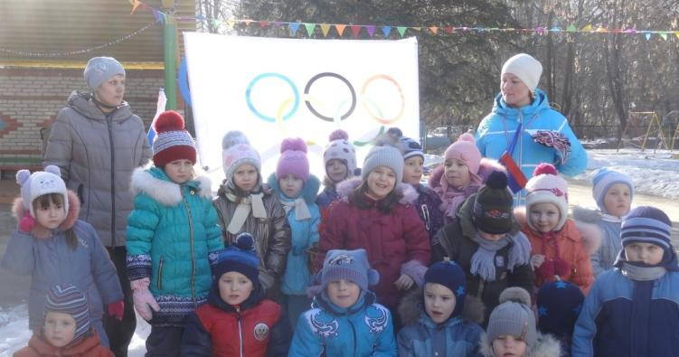
Совместная деятельность

Slide 32
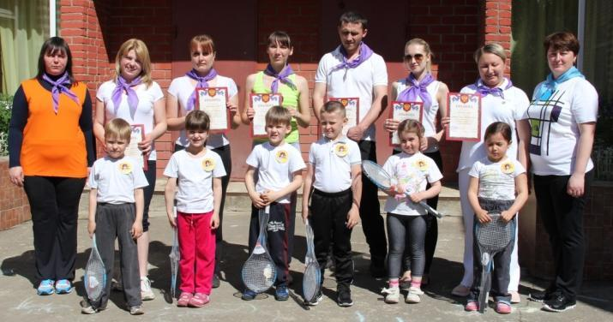



Совместная деятельность

Slide 33
III.Контрольно-оценочный
Цель:
☼ контроль и диагностика результатов реализации системы педагогической работы по повышению культуры здоровья детей и родителей.
■ Диагностика результатов;
■ Анкетирование родителей «Отношение к здоровому образу жизни»;

Slide 34
Реализация проекта
Сравнительная характеристика динамики заболеваемости детей группы

Slide 35
Реализация проекта
Сравнительная характеристика «знаний, умений и навыков детей по вопросам личной гигиены и гигиены здоровья»

Slide 36
Реализация проекта
Сравнительная характеристика «компетенции родителей в вопросах укрепления и сохранения физического и психического здоровья детей»

Slide 37

Таким образом, качественные показатели
состояния здоровья, физического развития, представлений о культуре здоровья и здоровом образе жизни у детей дошкольного возраста и повышения компетенции у родителей в вопросах укрепления и сохранения физического и психического здоровья детей
выявили положительную тенденцию системы здоровье сберегающей направленности образовательного процесса в ДОУ при взаимодействии детского сада и семьи
по формированию здорового образа жизни у дошкольников.

Slide 38
Список используемой литературы
1. Александрова Е.Ю. Оздоровительная работа в дошкольных образовательных учреждениях по программе «Остров здоровья». – Волгоград: Учитель, 2006.
2. Борисова Е.И. Система организации физкультурно – оздоровительной работы с дошкольниками. – Волгоград: Панорама; Москва: Глобус , 2007.
3. Галанов А.С. Игры, которые лечат. – М.: Педагогическое общество России, 2009.
4. Голицына Н.С., Шумова И.М. Воспитание основ здорового образа жизни у малышей. – М.: Издательство «Скрипторий 2003», 2008.
5. Князева О.Л. Я – Ты – Мы. Программа социально – эмоционального развития дошкольников. – М.: Мозаика - Синтез, 2005.
6. Ковалько В.И. Азбука физкультминуток для дошкольников. – М.: ВАКО, 2008.
7. Кочеткова Н. П. Физическое воспитание и развитие детей раннего возраста. М.: Просвещение, 2005.
8. Литвинова О.М. Система физического воспитания в ДОУ. – В.: Учитель, 2007.
9. Моргунова О.Н. Физкультурно – оздоровительная работа в ДОУ. – Воронеж: ТЦ «Учитель», 2005.
10. Новикова И.М. Формирование представлений о здоровом образе жизни у дошкольников. – М.: Мозаика - Синтез, 2009.
11. Пазухина И.А. Давай познакомимся! Тренинговое развитие и коррекция эмоционального мира дошкольников 4 – 6 лет. – СПб.: «ДЕТСТВО – ПРЕСС», 2004.
12. Подольская Е.И. Комплексы лечебной гимнастики для детей 5 – 7 лет. – В.: Учитель, 2010.
13. Фролов В.Г. Физкультурные занятия на воздухе с детьми дошкольного возраста. - М.6 Просвещение, 1983.
14. Фролов В.Г. Физкультурные занятия, игры и упражнения на прогулке. – М.: Просвещение, 1986.
15. Чирикова С.В. Родительские собрания. – М.: ВАКО, 2008.

